Slide 1
第３部 学生による海外体験報告

Slide 2
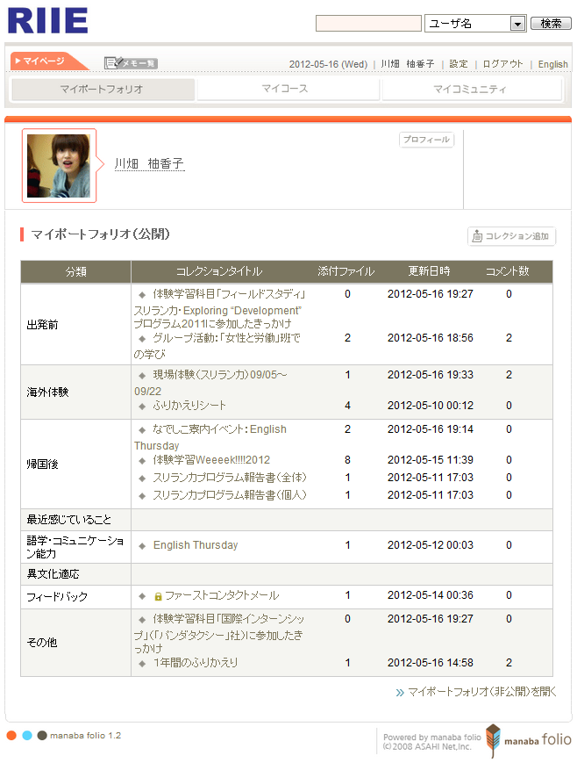
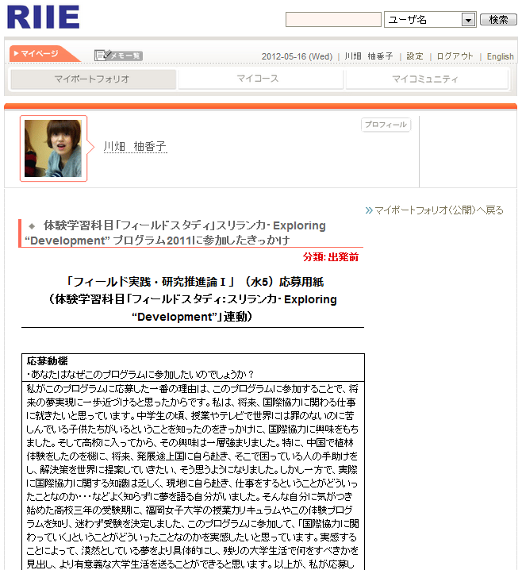
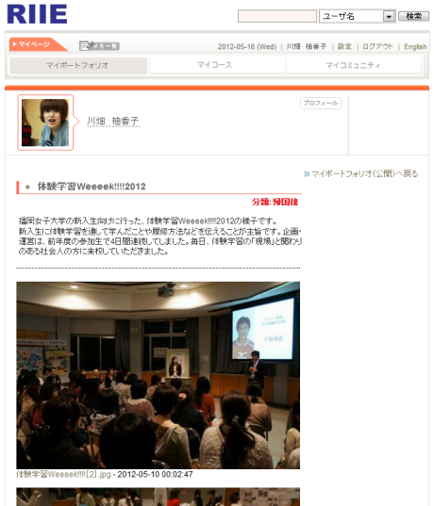
① 川畑 柚香子 さん （福岡女子大学国際文理学部２年）
～海外体験 概要～
『スリランカプログラム』
川畑さんは、スリランカでの現地体験プログラムにご参加されました。
大学進学前より「国際協力」にご興味があり、プログラムへも積極的に関わられていました。
～プロフィール～
氏名：川畑 柚香子
大学：福岡女子大学国際文理学部２年
渡航先：スリランカ
渡航期間：１８日間

Slide 3
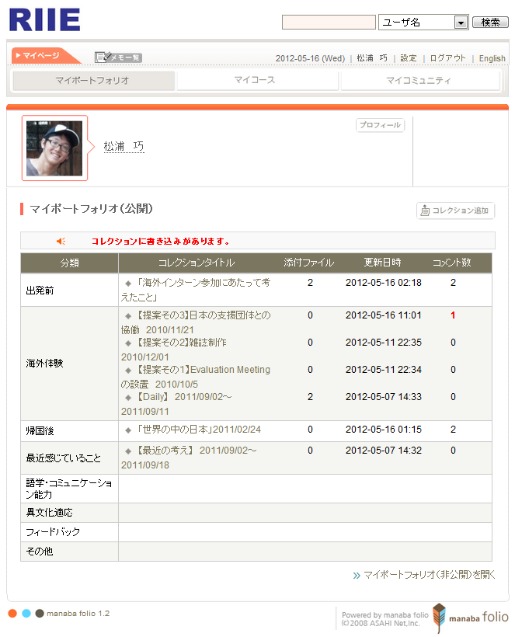
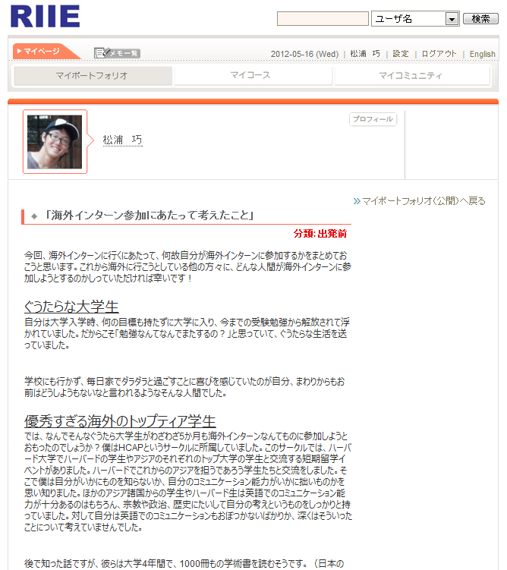
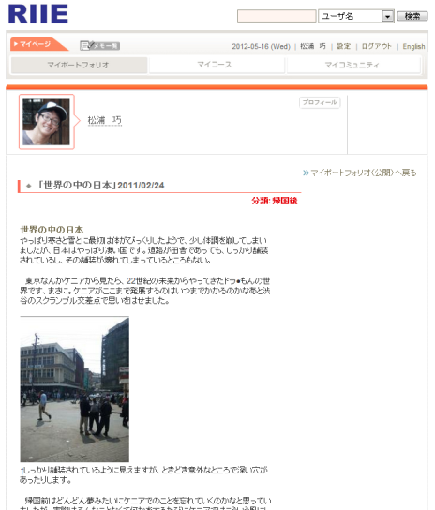
② 松浦 巧 さん （東京大学法学部４年）
～海外体験 概要～
『ケニアへのインターン』
松浦さんは、ケニアでのインターンをご経験されました。
違った文化・価値観の中で、改めてご自身を見つめ、その上で自身に何ができるか模索しながら、貢献をされて来ました。
～プロフィール～
氏名：松浦 巧
大学：東京大学４年
渡航先：ケニア
渡航期間：約５ヶ月

Slide 4
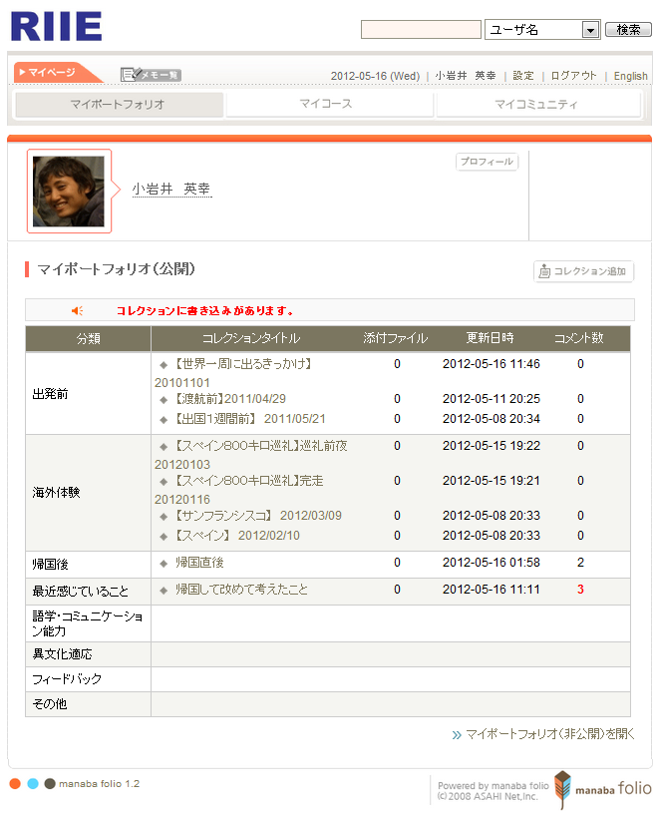
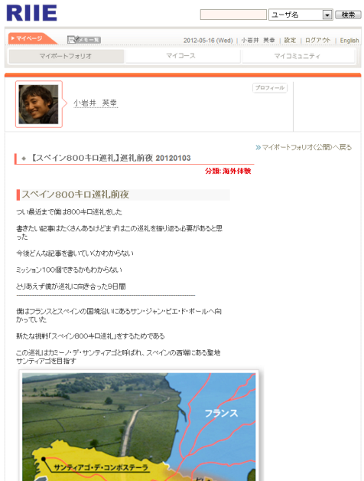
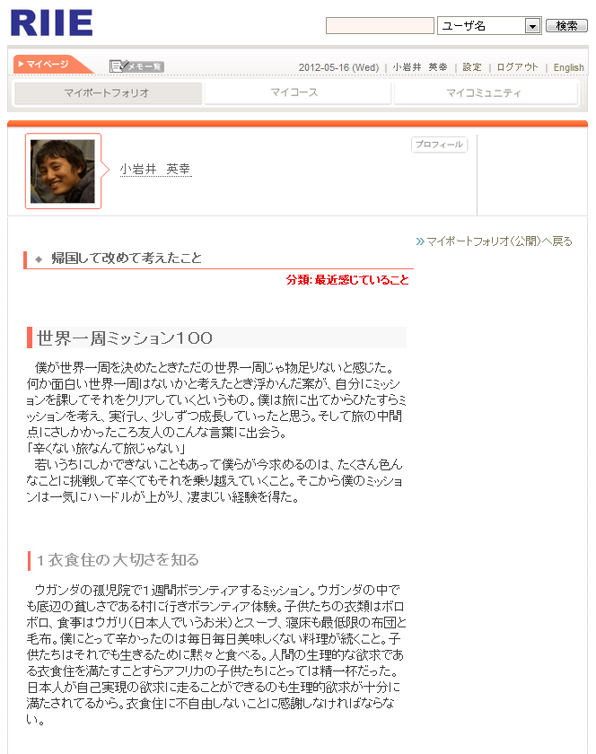
③ 小岩井 英幸 さん （明治大学政治経済学部３年）
～海外体験 概要～
『世界一周ミッション１００』
小岩井さんは、世界一周を行う際に、行く先々で自身に意識的にミッションを課しながら、海外体験を経験されました。
ミッションを課すことで、自身を追い込み、行く国々で一歩踏み込んだ経験や出会いを意図的にされました。
～プロフィール～
氏名：小岩井 英幸
大学：明治大学政治経済学部３年
渡航先：世界一周（約２５カ国）
渡航期間：約１０ヶ月

Slide 5
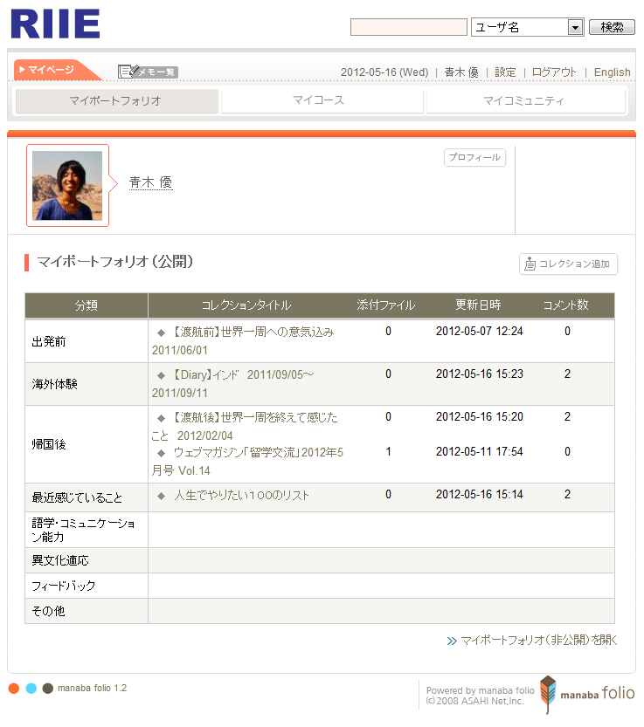
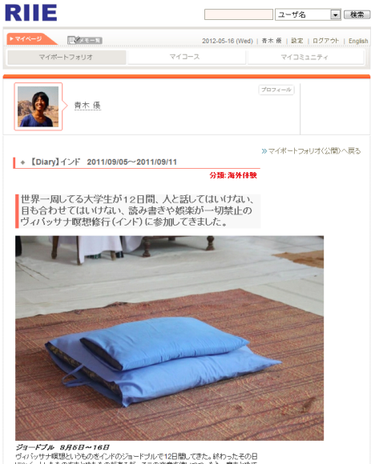
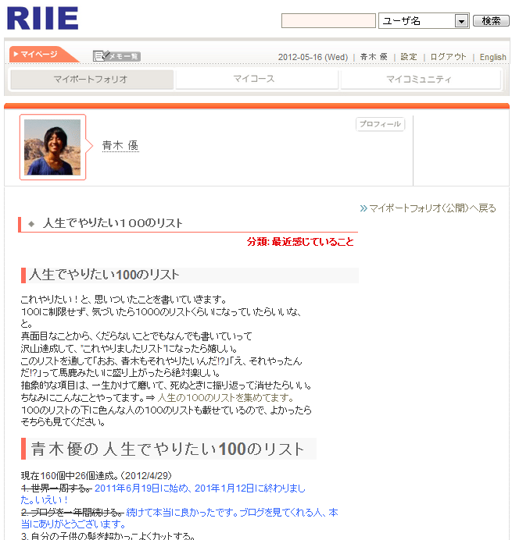
④ 青木 優 さん （明治大学国際日本学部４年）
～海外体験 概要～
『Facebook×世界一周』
青木さんは、Facebook等のソーシャルメディアを使い、人との出会いを作りながら世界一周をされていました。
また世界一周の体験を電子書籍にもされていらっしゃいます。
～プロフィール～
氏名：青木 優
大学：明治大学国際日本学部４年
渡航先：世界一周（約１８カ国）
渡航期間：約７ヶ月

